Slide 1
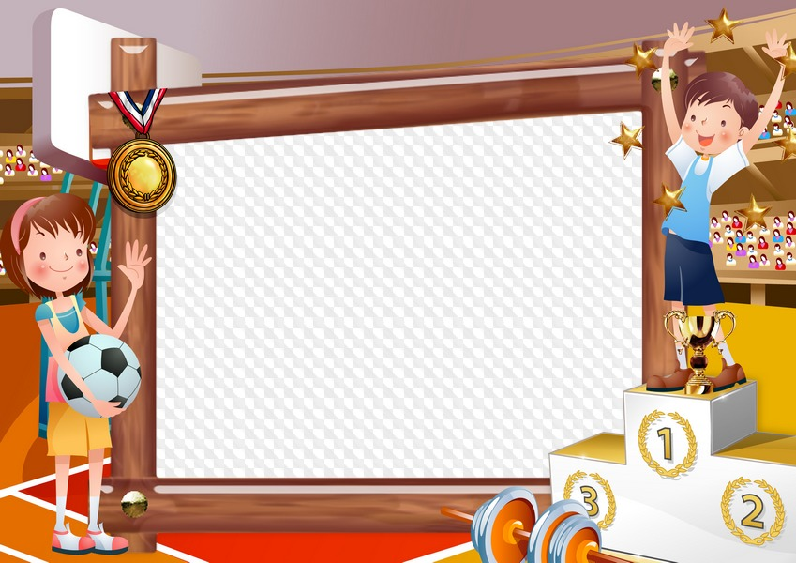
МКУК «Детская библиотека»
Старощербиновского сельского поселения.
Марафон здоровья
«Старт здоровью детей!»
Онлайн-фестиваль
«ПАПАМАМАфест»

Slide 2
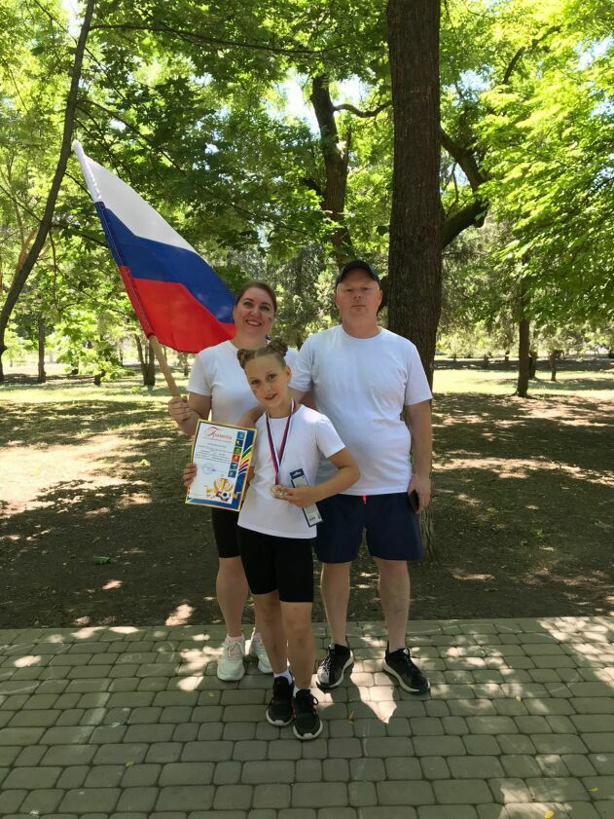
Читатель детской библиотеки станицы Старощербиновской ученица МБОУ СОШ №1,
3 «А» класса, Голиченко Варвара увлекается спортом. Вместе с папой и мамой они принимают участие в районных спортивных эстафетах.

Slide 3
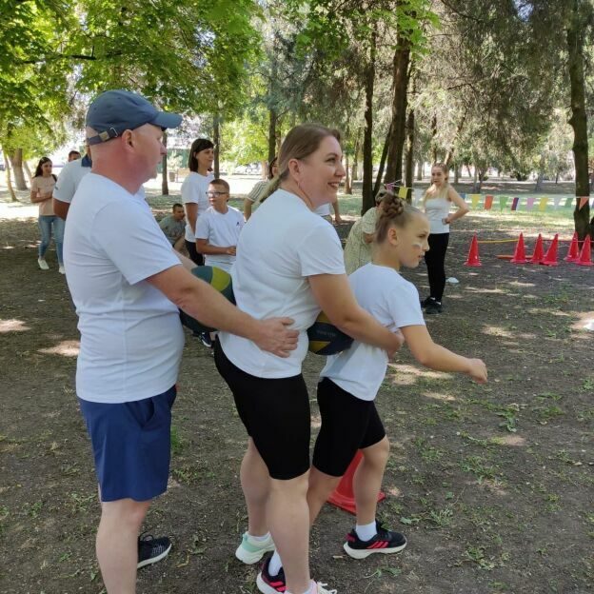
Папа, мама, я – дружная, спортивная семья!

Slide 4
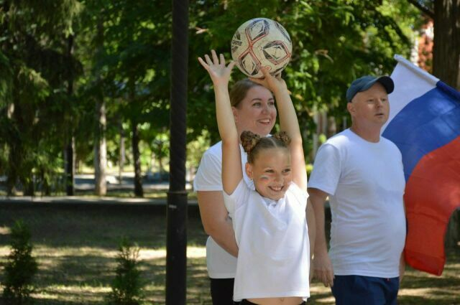
Спорт- это здоровье, бодрость, красота, хорошее настроение!
Регулярно занимайтесь спортом!

